Slide 1
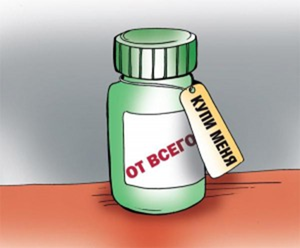
Оценка рекламных материалов ЛС, ИМН и МТ на соответствие законодательству Республики Казахстан
июнь 2015г.
г. Алматы

Slide 2
Оценка рекламных материалов начинается с проверки достоверности прилагаемых документов:
наличие заключенного договора между НЦЭЛС и заявителем
полноту и достоверность заполнения пунктов заявления
соответствие регистрационного удостоверения, указанному в заявлении
соответствие, заключения о безопасности и качестве, указанному в заявлении
наличие утвержденной инструкции по медицинскому применению

Slide 3
Проведение оценки рекламных материалов
Информация должна быть направлена на рациональное применение
Экспертиза информации проводится на:
соответствие инструкции по медицинскому применению для ЛС, ИМН или эксплуатационному документу для МТ
соответствие законодательству РК
Реклама не должна содержать информацию:
относящуюся к ненадлежащей рекламе
запрещенную в соответствии с Кодексом РК «О здоровье народа и системе здравоохранения»
приказом МЗСР РК №105

Slide 4
Наиболее часто повторяющиеся ошибки выявляемые при проведении оценки рекламных материалов
преувеличивается фармакотерапевтический эффект используются выражения: быстро, сильно, самый лучший, первый в мире
представляется как «уникальное, наиболее эффективное, наиболее безопасное, исключительное по отсутствию побочных эффектов» и с «гарантированным действием»
декларируется уникальность препарата, например: «особый подарок – система для кормления…»
позволяются сравнения с аналогами, присутствующими на рынке
присутствуют сравнительные характеристики изменений человеческого тела, органов до и после применения ЛС, ИМН, МТ

Slide 5
Наиболее часто повторяющиеся ошибки выявляемые при проведении оценки рекламных материалов
несоответствие аутентичности казахского и русского текстов рекламной информации
расположение макетов упаковок не соответствующих языку рекламы
размещение упаковок несоответствующих утвержденным, не соответствующих языку рекламы
несоответствие дизайна русского варианта рекламы казахскому
присутствие в рекламном материале фразы «Разрешение №____дата»

Slide 6
Наиболее часто повторяющиеся ошибки выявляемые при проведении оценки рекламных материалов
В рекламе осуществляемой в средствах массовой информации:
применяется терминология, требующая медицинских знаний, например, «репаративные процессы», «эпикондилит», «адгезивный капсулит» и многие другие
информация по фармакокинетике, фармакодинамике, код АТХ и другие специализированные термины
присутствуют химические формулы и/или их названия

Slide 7
Наиболее часто повторяющиеся ошибки выявляемые при проведении оценки рекламных материалов
Очень часто в рекламном материале используется информация о каждом активном веществе, входящем в состав лекарства, несмотря на то, что в инструкции по медицинскому применению эти показания отсутствуют.

Slide 8
Наиболее часто повторяющиеся ошибки выявляемые при проведении оценки рекламных материалов
Информация присутствующая в рекламе создает у потенциальных потребителей впечатление ненужности медицинских консультаций или хирургических операций (мне посоветовали…, мама сказала…, все пользуются… , ты слышала о …, ...и вот результат – цистит, в моей домашней аптечке и тому подобное).

Slide 9
Наиболее часто повторяющиеся ошибки выявляемые при проведении оценки рекламных материалов
Довольно часто используются словосочетания: «первый в мире», «не токсичный», «оригинальный», «безвредный», «новинка» - употребление данных выражений противоречит этике рынка рекламы, не имеет доказательной базы, преувеличивает терапевтические свойства, создает прецедент нерационального применения.
В случае если в рекламе достоинства препарата преувеличены, а риски использования скрыты, то такие несоответствия выносятся при экспертизе в виде замечаний к рекламному материалу
Например – «Наши инновации и опыт – залог эффективных и безопасных препаратов высочайшего класса»

Slide 10
Наиболее часто повторяющиеся ошибки выявляемые при проведении оценки рекламных материалов
К типичным нарушениям относится отсутствие:
ясной и наглядной рекомендации «Перед назначением и применением внимательно прочитать инструкцию по медицинскому применению», «….эксплуатационный документ»
регистрационного номера и даты регистрации, даты истечения срока регистрации
информации об условиях отпуска лекарственного средства
сведений об адресе производителя и/или торгового представителя в Республике Казахстан

Slide 11
Наиболее часто повторяющиеся ошибки выявляемые при проведении оценки рекламных материалов
предоставление в Национальный Центр 2-х пакетов документов – необходимо 1
вложение в пакет документов не требуемых для проведения оценки: копий регистрационных удостоверений, инструкций по медицинскому применению, заключений о безопасности и качестве продукции

Slide 12
Спасибо за внимание

